Slide 1

Czy przyszłość Twojej firmy zależy od IT?
16-05-2016, Międzyzdroje

Slide 2
Czas zmian
Powered by Intel®

Slide 3

Gospodarka pomysłu (Idea Economy)
1/3 pierwszej 20 liderów rynku przed 2018 zagrozi konkurencja
(IDC Predictions)
68% firm postrzega „time-to-market” jako krytyczny wyróżnik
(CSO Magazine)
5-20% wzrostu wartości biznesowej aplikacji poprzez przyspieszenie wprowadzania zmian
(CSO Magazine)
Notes:
We live and work in the Idea Economy. It has never been easier to turn ideas into new products, services, applications, and industries. It’s easier for you, easier for your competitors, and easier for companies that you may not even be aware of yet.
In the Idea Economy, anyone can change the world, creating an age of relentless change. Every enterprise is at risk of missing a market opportunity and being disrupted by a new idea or business model. The winners in this world are companies of every size that can execute on good ideas and deliver value faster and better than their competitors.
Did you know …
• 33% of the top 20 market leaders will be disrupted by competitors by 2018 (IDC Predictions 2015)
• Businesses are realizing the importance of velocity, with 68% indicating that time to market is a critical differentiator (Coleman Parkers)
Organizations can get a 5-20% increase in business value to the organization via faster time to market (CSO Insights).
That means using the power of technology to quickly fuel the power of ideas and the creative process. IT´s role must evolve from providing technical services to accelerating time to business value. Although IT agrees with this new charter, and DevOps is demanding more, it is difficult for many organizations to deliver on these priorities when today’s complex infrastructure is not designed for continuous delivery. In the Ideal Economy, infrastructure must be the engine of value creation, not the bottleneck to success.
Sources:
Disruption - IDC Predictions 2014: Battles for Dominance and Survival – on the 3rd Platform (http://bit.ly/1gRtmKq)
IDC Predictions 2014 - http://www.sapexecutivenetwork.com/phocadownload/RTDP/retfeb/idc%20predictions%202014%20%20%20%20battles%20for%20dominance%20-%20and%20survival%20-%20on%20the%203rd%20platform%202.pdf
OOS Transformation, Time to Market (http://bit.ly/1mdFQ35)

Slide 4



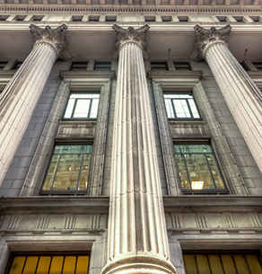




… zmieniają się zasady gry
Największa korporacja taxi bez samochodów
Największy dom medialny nie tworzy treści
Największy dostawca rękodzieła nie ma produktów
$715 M$ w pożyczkach
bez banku
Notes:
If you look @ companies in the idea economy - being data-driven is at their core. Across these 4 industries – transportation, communication, retail, and banking – organizations being data driven creates both opportunity for themselves and disruption for the industry. They have all built their products, services, and businesses centered around data and analytics.
Uber – the world’s largest taxi company owns no vehicles
Facebook – the world’s most popular media owner creates no content
Etsy – the world’s largest custom craft retailer owns no inventory
Kiva - $715MM in loans without a physical bank

Slide 5
Cyfryzacja przedsiębiorstw
nowe otoczenie
rosnąca konkurencja, globalizacja, ekonomia pomysłu, zagrożenia
nowe technologie
IoT, chmura, mobilność, big data
nowy człowiek
cyfrowa generacja jako pracownik oraz klient
Notes:
Otoczenie (2/3 najwiekszych 2000 firm planuje digital transformation 50% budrzetu na 3 platforme, 80 % przewaga konkurencyjna w zarzadzaniu informacją)
Technologie
Czlowiek generacja mobilności, zdobywców (mentalność startupów), ryzyka

Slide 6
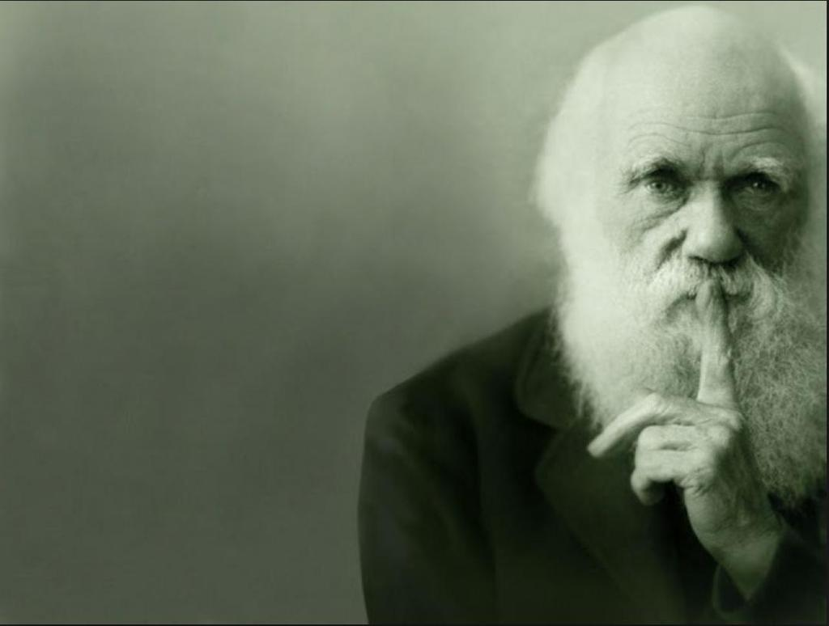
Darwinizm
Przeżywa gatunek nie najmocniejszy,
nie najinteligentniejszy
ale taki który najlepiej przystosowuje się do zmian.
Karol Darwin
Cyfrowy darwinizm to stan gdy społeczeństwo oraz technologia zmieniają się szybciej niż naturalne możliwości dostosowania się firmy

Slide 7
Jak to wygląda w naszych firmach
Powered by Intel®

Slide 8
Trwa transformacja …
27%
Projektów IT jest finansowanych z budżetów działów biznesowych
Źródło : Collaboration Beyond Borders: How Non-IT Decision Makers Approach IT in Central and Eastern Europe, 2016
(Center Screen Visual)
Notes:
Over the Next two Years 74% of Workloads will be Deployed in Private Clouds

Slide 9
Trwa transformacja …
54%
Projektów IT prowadzi dział biznesowy
Źródło : Collaboration Beyond Borders: How Non-IT Decision Makers Approach IT in Central and Eastern Europe, 2016
(Center Screen Visual)
Notes:
Over the Next two Years 74% of Workloads will be Deployed in Private Clouds

Slide 10
Trwa transformacja …
35%
Działów biznesowych zwraca się bezpośrednio do dostawców IT, jeszcze przed rozpoczęciem procesu zakupowego
Źródło : Collaboration Beyond Borders: How Non-IT Decision Makers Approach IT in Central and Eastern Europe, 2016
(Center Screen Visual)
Notes:
Over the Next two Years 74% of Workloads will be Deployed in Private Clouds

Slide 11
Trwa transformacja …
76%
Działów biznesowych blisko współpracuje z IT
Źródło : Collaboration Beyond Borders: How Non-IT Decision Makers Approach IT in Central and Eastern Europe, 2016
(Center Screen Visual)
Notes:
Over the Next two Years 74% of Workloads will be Deployed in Private Clouds

Slide 12
Hewlett Packard Enterprise
Powered by Intel®

Slide 13


Hewlett Packard Enterprise lider rynku ze znaczącym potencjałem wzrostu
    Główne rynki
Servers
Storage
Software
Cloud
Networking
Services
Converged
Systems
    FY15 dane finansowe
    FY15 HPE źródła przychodu
    Potencjał wzrostu
Revenue $52.1B
Non-GAAP Operating Profit² $4.6B
Non-GAAP Operating Margin² 8.8%
$1,052B
CAGR (‘15-’18)
Financial
Services
6%
$1,007B
58
Servers: 2.0%
$965B
57
35
Storage: 2.2%
$924B
56
34
35
Networking: 3.6%
Software
7%
55
34
34
Technology Services:
3.9%
33
33
121
32
116
Enterprise
Services
36%
111
108
715
Enterprise
Services:
4.5%
Enterprise
Group
51%
656
684
626
Financial Services
10.9%
Software
21.8%
Enterprise Services
5.1%
Enterprise Group
14.3%
Software:
7.8%
70
76
81
88
2015
2016
2017
2018
Based on amounts presented in HPE FY15 Form 10-K filing
Non-GAAP operating profit excludes restructuring charges of $954M, amortization of intangible assets of $852M, separation costs of $797M, defined benefits plan settlement charges of $225M, impairment of data center assets of $136M, and acquisition-related charges of $89M from GAAP operating profit of $1.5B
Revenue mix calculated based on segment revenue, which does not include intercompany eliminations

Slide 14
Nasz pierwszy klient
Transfromacja
infratruktury
Szybkość
zmian
Bezpieczeństwo
rozwoju
Infromacja z danych
Mobilność pracowników
Moonshot: Zniesienie ograniczeń datacenter
3PAR StoreServ: Redukcja kosztu i złożoności przechowywania danych
StoreOnce: przebudowa zabezpieczania danych
Networking: Lepszy, szybszy, tańszy
Private Cloud: Usługi dostępne gdy biznes ich potrzebuje
Hybrid Cloud: Różne modele dla elastyczności
DevOps: Szybkość zmian aplikacji
Cyber Defense Center: zabezpieczenie zasobów
ArcSight: błyskawiczna odpowiedź
TippingPoint:
bezpieczny dostep
Fortify & WebInspect: zabezpieczenie aplikacji i stron
Vertica: analiza trendów, ochrona wartości intelektualnej
Haven: wyszukiwanie i przetwarzanie informacji
Autonomy: szybsze obserwacje
Ops Analytics: Szybciej znana przyczyna
Networking: Udoskonalenie BYOD
Cloud Solutions: Ochrona informacji w firmie

Slide 15



Transform
to a hybrid
infrastructure
Protect
your digital
enterprise
Enable
workplace
productivity
Empower
the data-driven
organization
cztery obszary cyfrowej transformacji
niezbędne – połączone – zależne
Powered by Intel®

